Slide 1


CAPSTONE
2024-02
Docente:
Viviana Soto V.

Slide 2
Fase 1 (Definición del proyecto) 20%
Se evalúa a partir de la primera entrega de encargo con presentación la definición del proyecto CAPSTONE.
Se enviara una rubrica que contiene indicadores sobre las condiciones definidas para el proyecto.
SEMANA 1 A LA SEMANA 4 (semana del 9 al 13 de septiembre)
Entrega de encargo con presentación

Slide 3
ENTREGABLES FASE 1
Proyecto
Informe tipo (marco teórico del proyecto)
Descripción del proyecto
Relación del proyecto con las competencias del perfil de egreso e intereses personales.
Evaluar la factibilidad y viabilidad.
Objetivos (general – específicos)
Metodología
Plan de trabajo
Presentación PPT
Asignatura
Guía del estudiante – definición del proyecto
Diario de reflexión
Autoevaluación de competencias

Slide 4
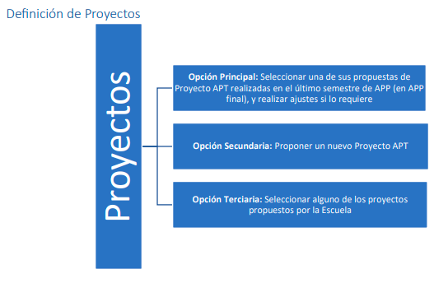
Opciones de proyecto

Slide 5


Preguntas

